Slide 1


强化提升⑤：
龙头回档主升浪
4月29日 20:15
苏柏安
执业编号:A1120619080002
经传投资顾问，金融专业出身，坚持以资金推动论为研究核心，擅长主题风口擒龙头，独创软件经典战法：三色/三紫战法、价值龙头战法等，提倡用简单的方法稳健获利，同获2022、2024年度经传金牌投顾。

Slide 2
01/
02/
03/
行情要点
龙头控盘主升浪
操作注意事项

Slide 3
01
行情要点

Slide 4
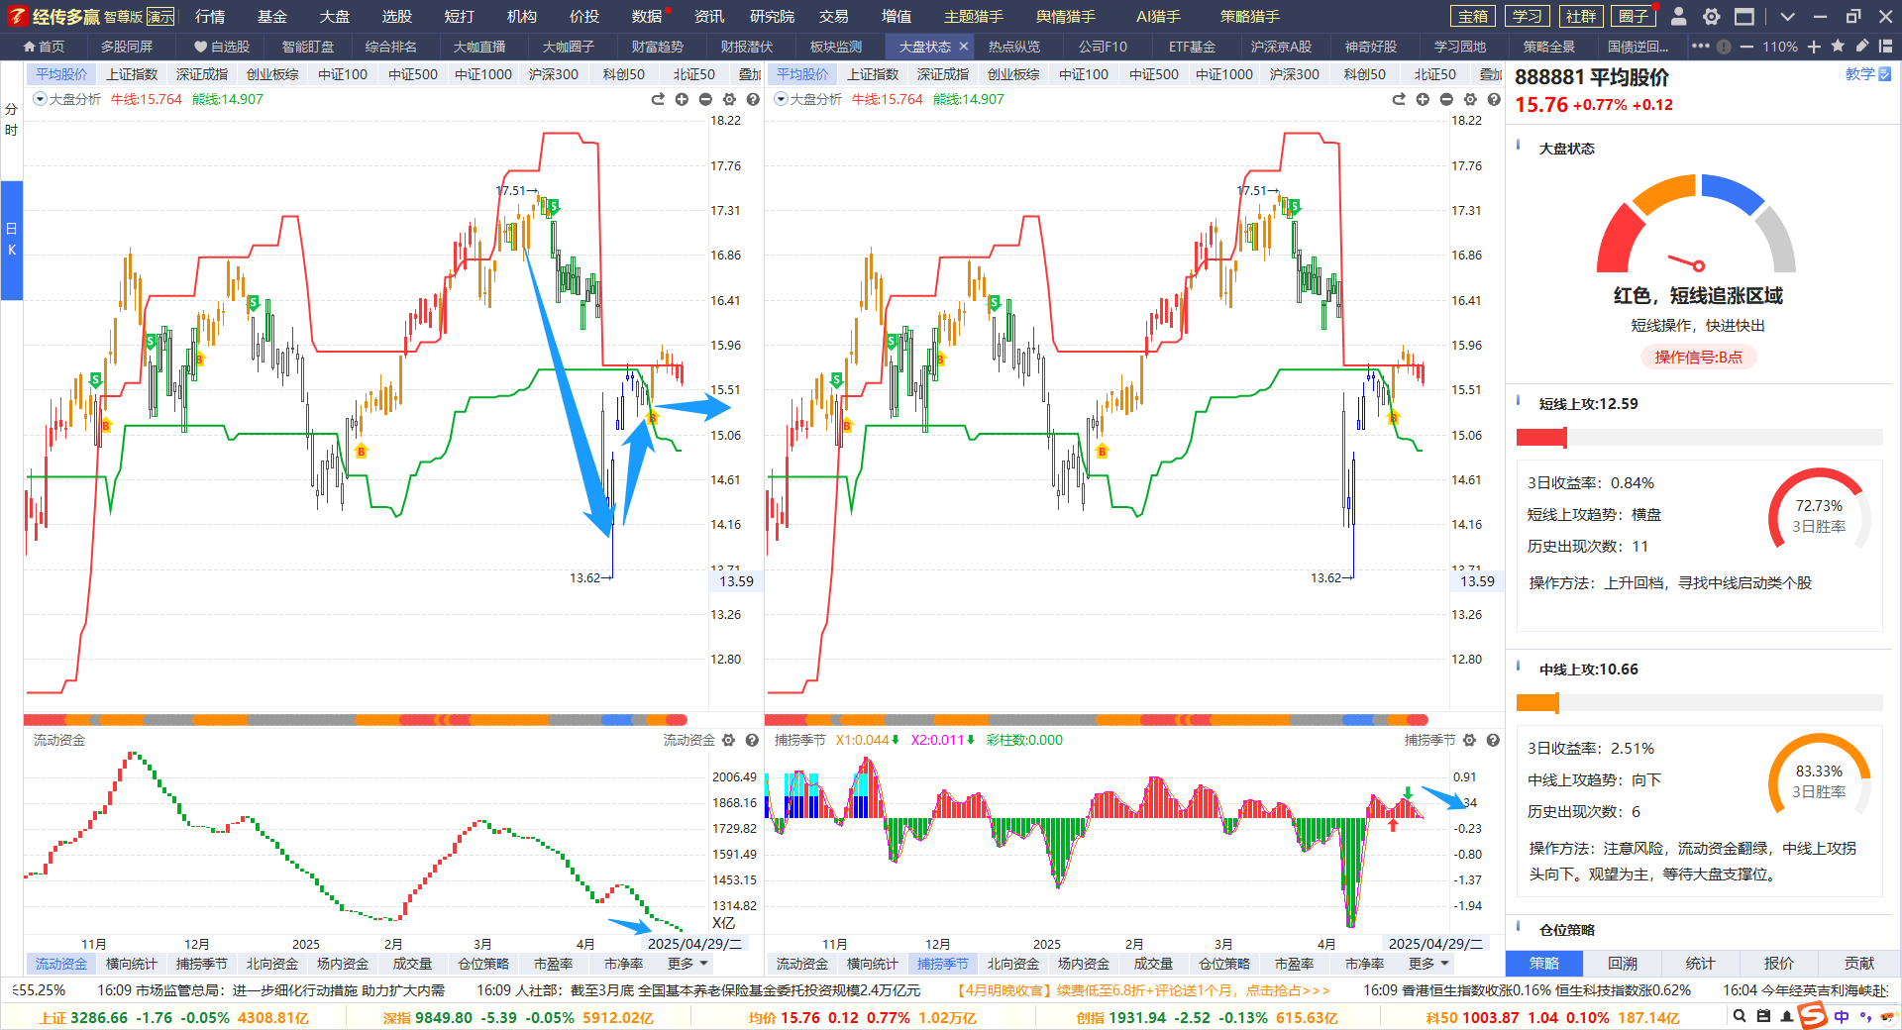
B点回档，五月可期
中期见底，新入主力，上升回档
B点区域+周金叉，下一个日金叉共振，5月行情可期，ETF（3）和股票（1-3）搭配
月末缩量，释放利空落地，一旦5月份资金翻红要重视，首先上仓位！

Slide 5

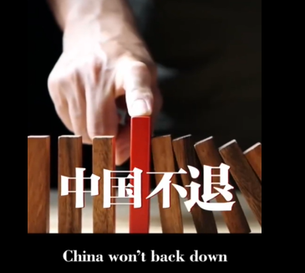
打得一拳开，免得百拳来
4-29号视频来源：央视新闻、新华社最新发布外交部视频，不构成任何投资建议

Slide 6
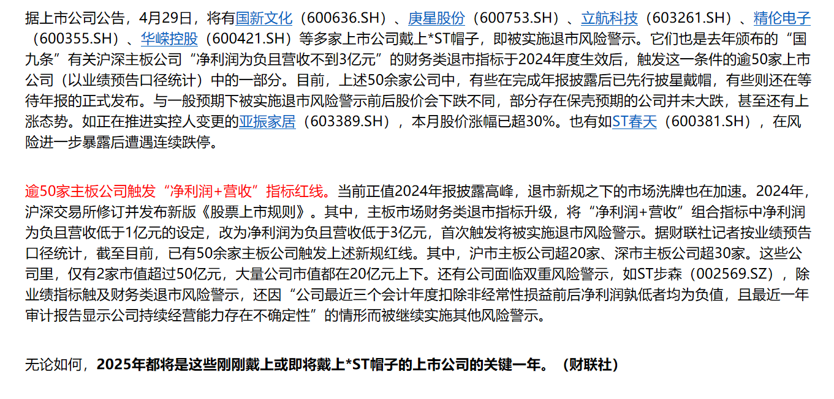
批量*ST 逾50公司触发退市风险警示新规

Slide 7
月末策略同频
对于这个大盘B点，老师团队商量后，策略如下：
1、ETF角度，更好做预埋伏，防踏空和博取五一后行情基础仓位收益，科创或各类ETF建议要有配置，仓位参考3成内做分配；
2、股票角度，由于目前大盘成交量没有明显放出，其次月底业绩地雷尚未度过，还有五一假期，1-3成仓位内练手做股票较好；

Slide 8
月末策略同频
参考方向有：
1、芯片以及科技股，具体可以参考【底部启动】/【首板紫旗】找资金翻红底部股，行情上涨时，科技题材 更好带动市场人气和赚钱效应；
2、5G/6G概念，具体可以参考上一波2月份点评的猎手选股，近期中期洗盘也差不多了；
3、大消费，这个扩内需和贸易战受益，持续活跃，操作个股需要配合业绩好+控盘+资金红；
4、其他方向，待观察，后期有更新 我们团队会监督提醒！【逢低吸纳】
——以上内容来源于经传投资顾问-苏柏安，执业编号：A1120619080002，观点基于软件数据和逻辑分析，仅供参考，不构成买卖建议

Slide 9
02
龙头控盘主升浪

Slide 10
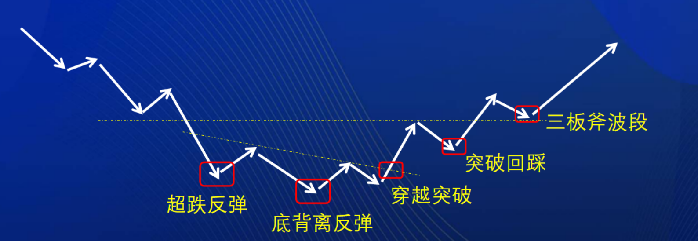
市场运行不同状态下适合的模型
超跌反弹重点：海洋寻底的超跌信号
底背离反弹重点：捕捞季节底背离或流动资金翻红阶段新高
穿越突破重点：水手突破或主力控盘

Slide 11
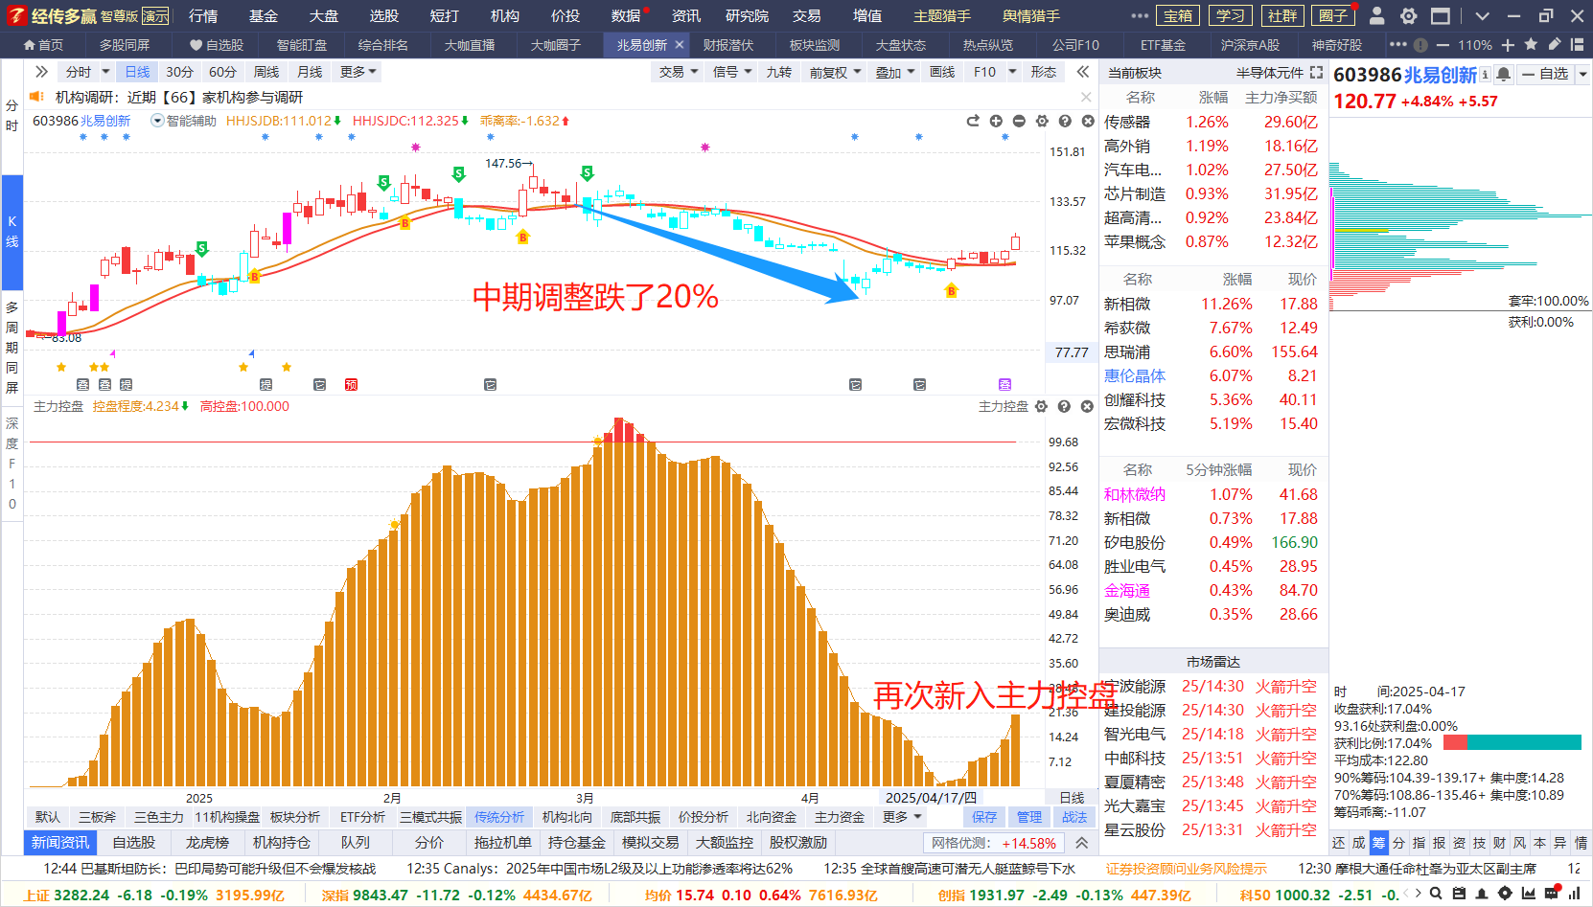
国产存储芯片龙头
案例教学
不作推荐
兆易创新：一季度净利润2.35亿元 同比增长14.57%
兆易创新：2024年净利润同比增长584%

Slide 12
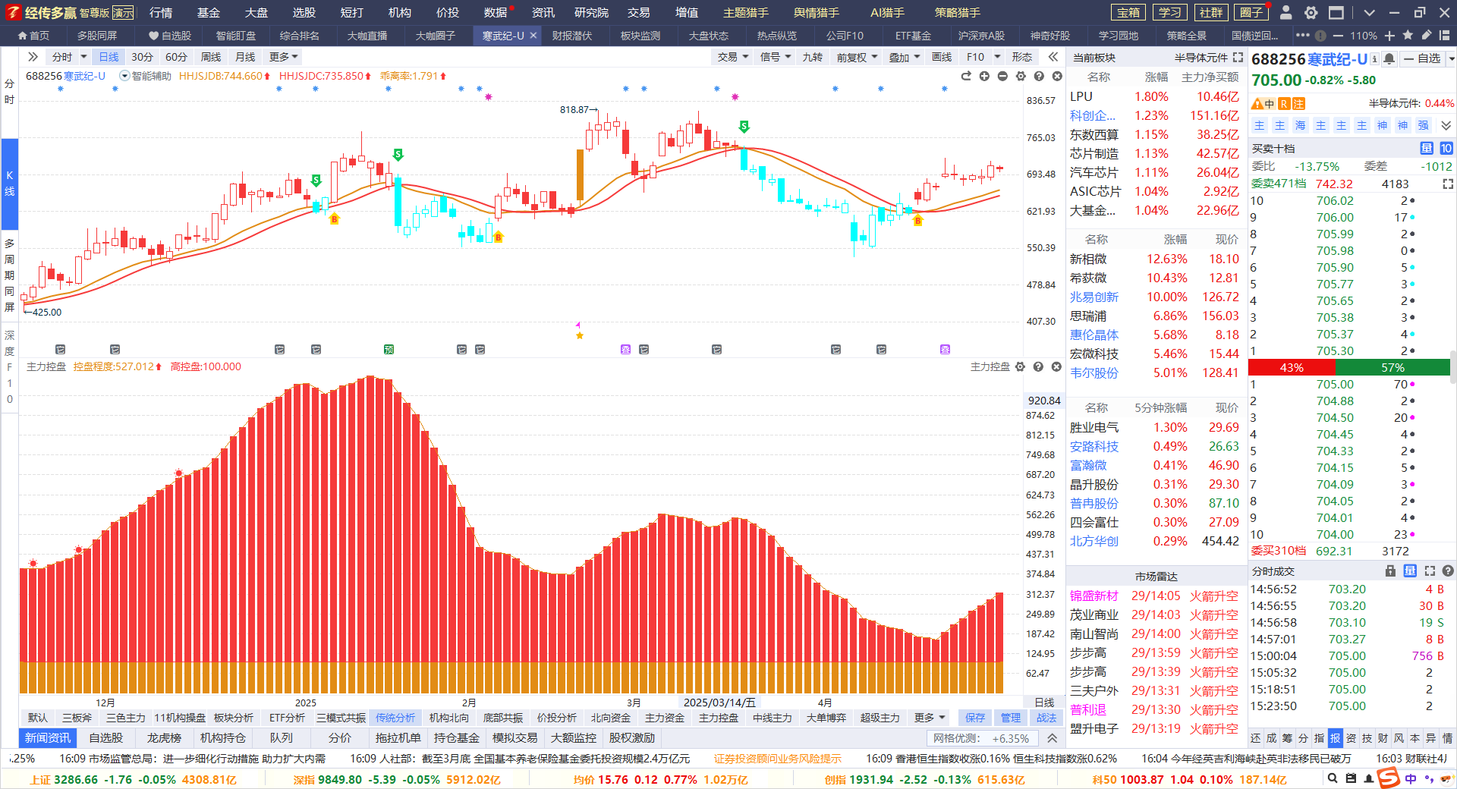
AI算力芯片龙头
案例教学
不作推荐
寒武纪：一季度净利润3.55亿元 同比扭亏

Slide 13
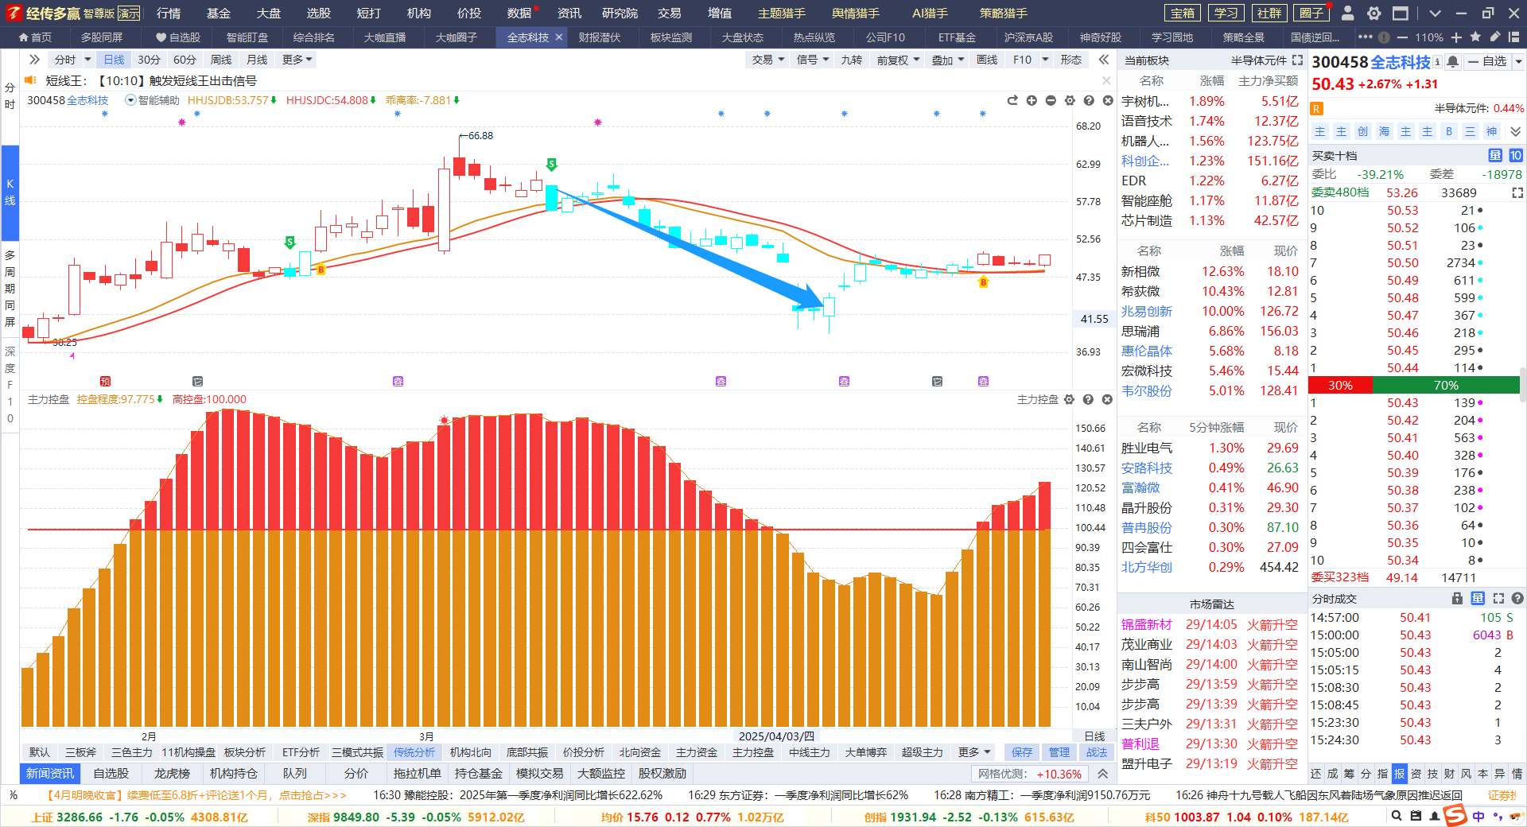
控盘增加，上升回档
案例教学
不作推荐
中期下跌洗盘充分
主力控盘再次活跃

Slide 14
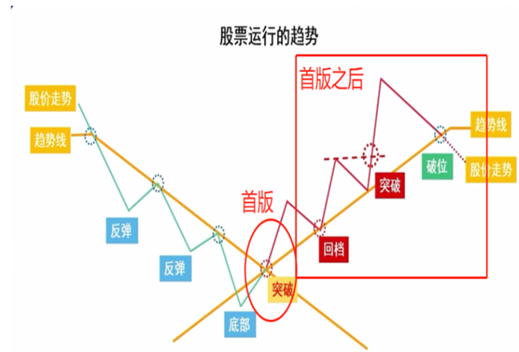
底部首板紫旗

Slide 15
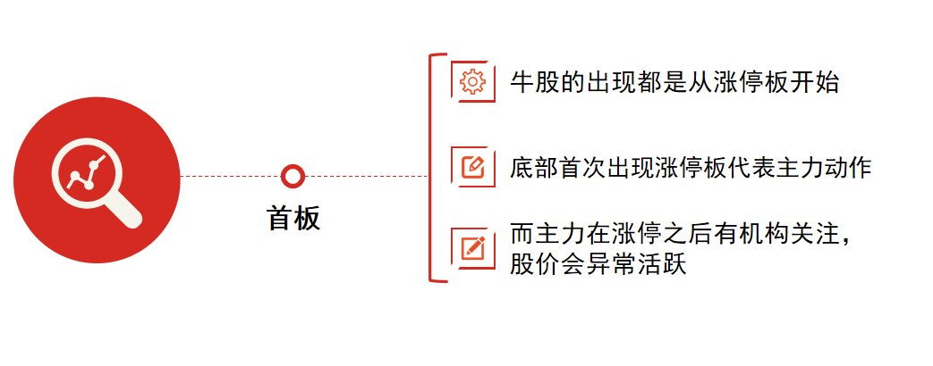
首板的意义

Slide 16
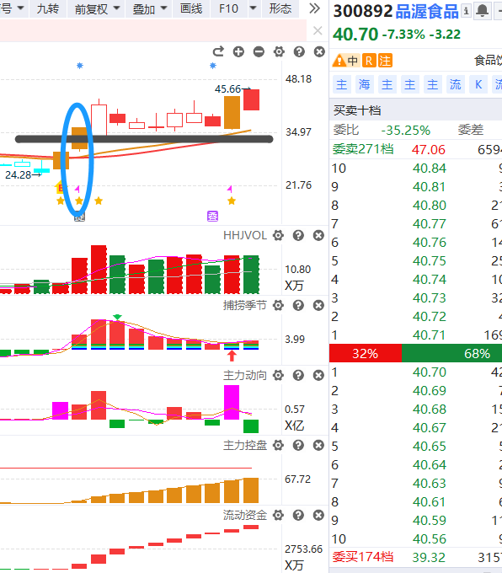
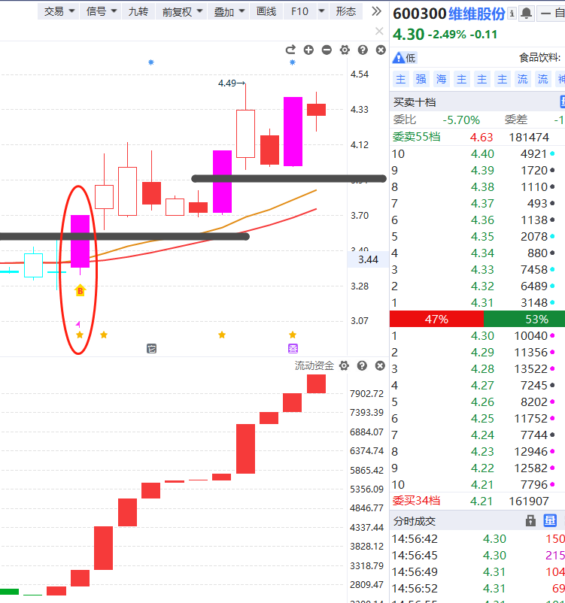
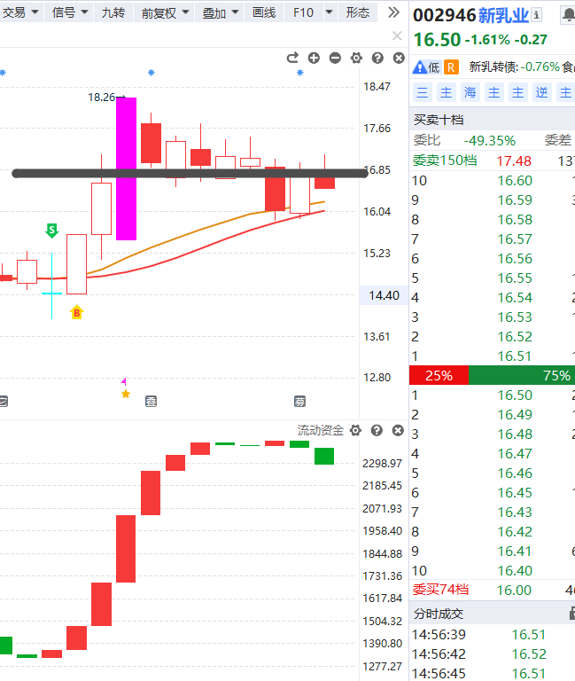

主力拉升成本位（涨停阳线一半）
强势
强势
弱势
参考主力拉升平台，作为个股强弱判断
涨停回档后，不能大单资金流出，资金不及预期，选择短期回避

Slide 17
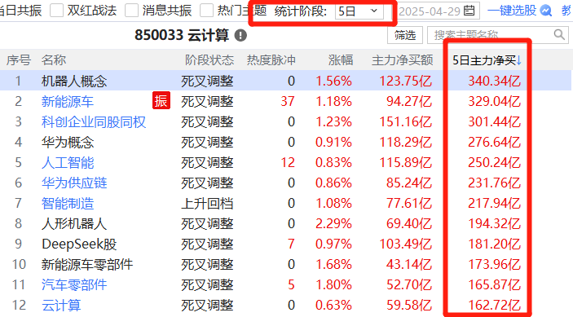
主题猎手-近5日资金流向
目前板块仍是轮动，并未有放量连续流入+炒作，本轮B点行情也是资金的切换为主
从资金的试盘来看，仍是切换科技股意向最大

Slide 18
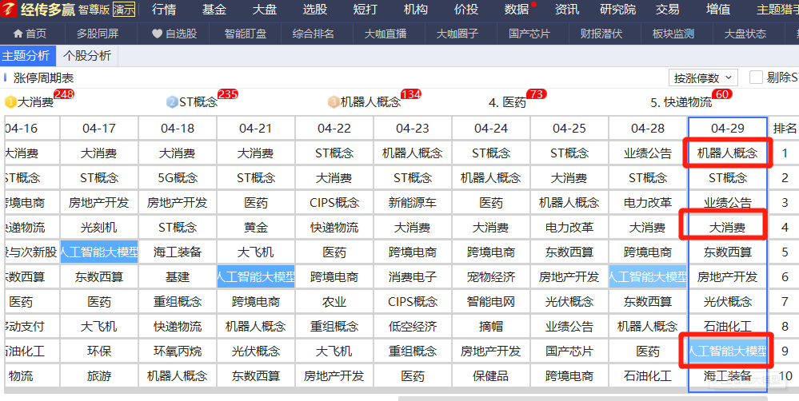
搭配主题猎手-涨停棱镜
结合涨停棱镜---抓热点风口
新入控盘主力，涨停复制的机会---【人工智能】【机器人】【大消费】

Slide 19
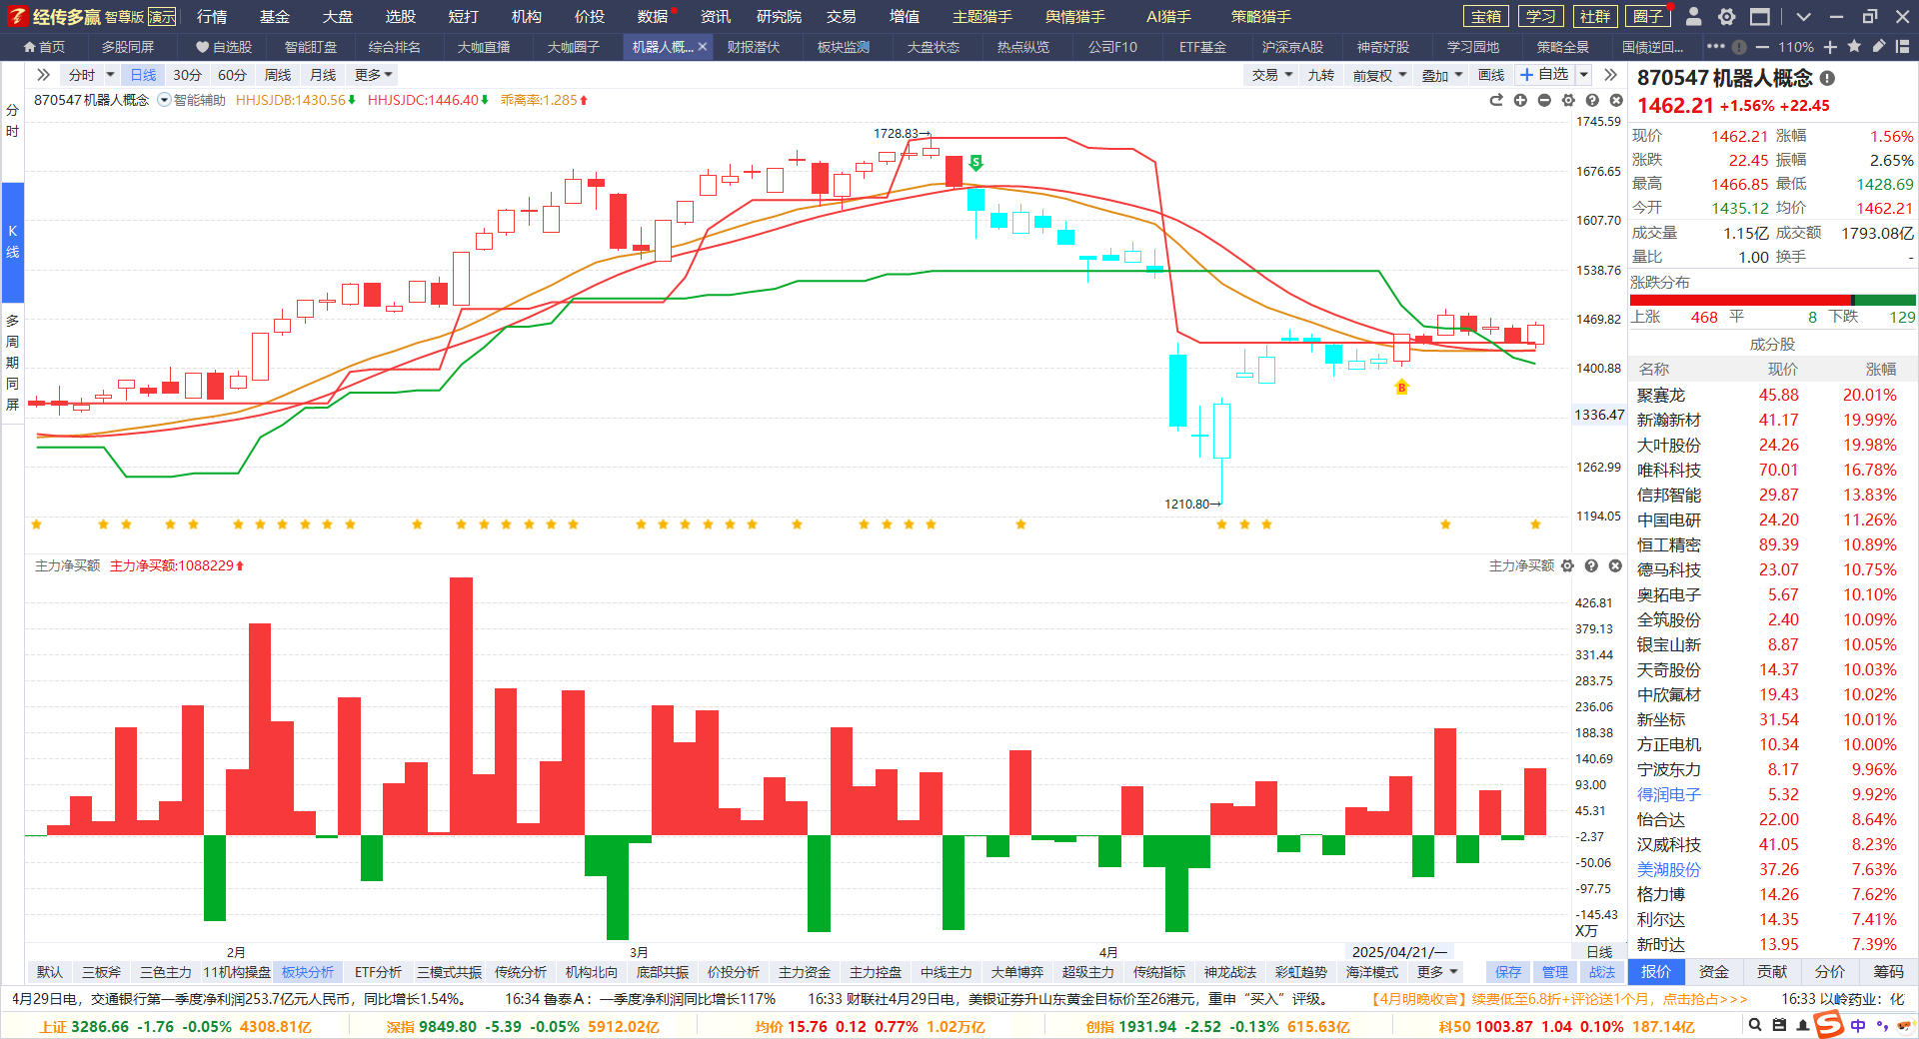
机器人概念
周线金叉+趋势突破

Slide 20
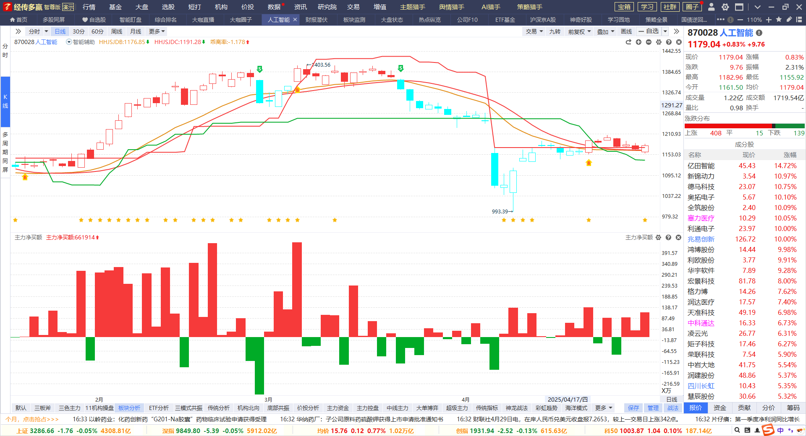
人工智能
周线金叉+趋势突破

Slide 21
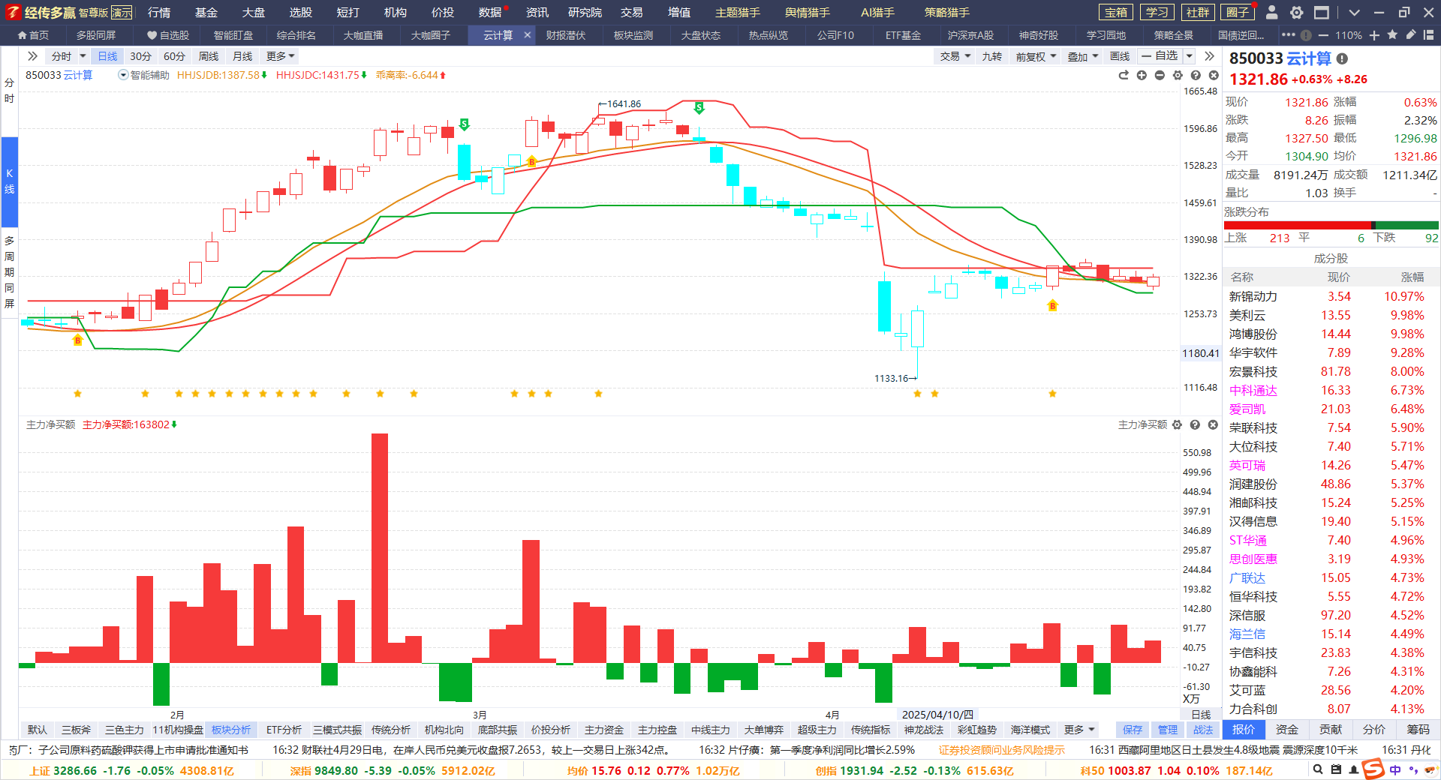
云计算
周线金叉+趋势突破

Slide 22
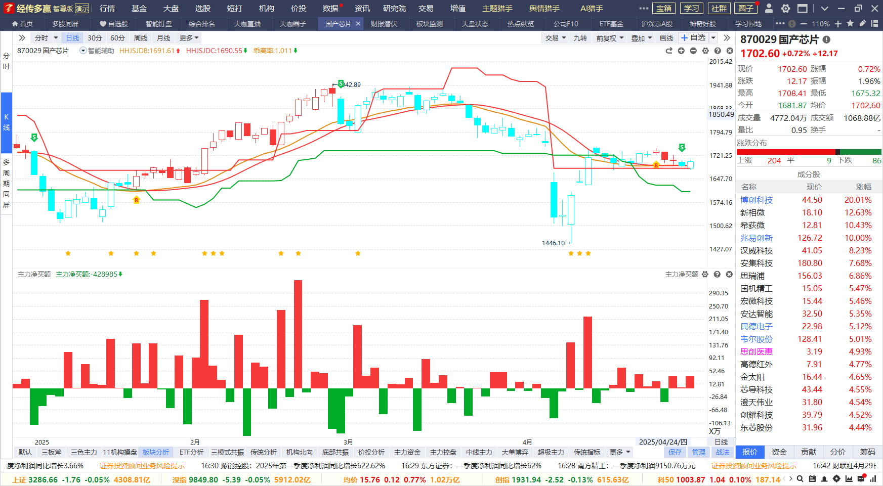
国产芯片
周线金叉+趋势突破

Slide 23
03
操作注意事项

Slide 24
炒股心法
1.锁定政策大方向，尽量专注某几个热点主题做好研究（一定要坚持看主题分析）。
2.一旦出现主题行情机会，一定要重视选股机会（政策、趋势、资金、人气、涨停等）
3.平时买股不要超过3只，行情再好买股也不超过5只。人的精力是有限，股票越多，操作越不稳定，通常越容易亏钱。
4.散户之所以能赚钱，就是一波行情/一只个股把波段做好了，敢于上仓位，敢于止盈止损。
(重点在于选股操作的盈利模式)，时时刻刻要记住保护本金最重要，其次是保护利润。
5.选择大于努力，个股选对行业、业绩、热点、资金（只赚能力圈范围内的钱） 。

Slide 25
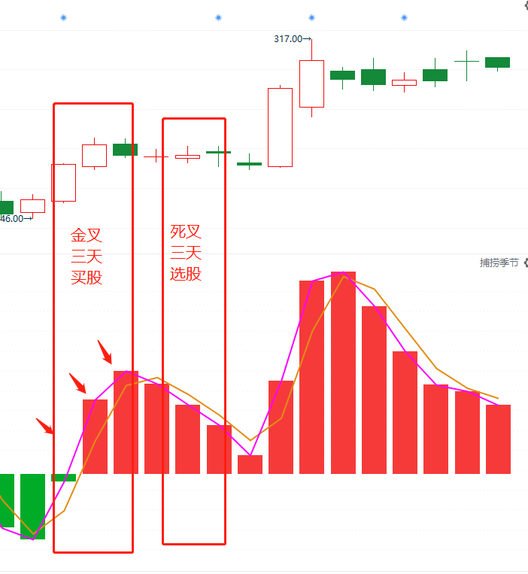
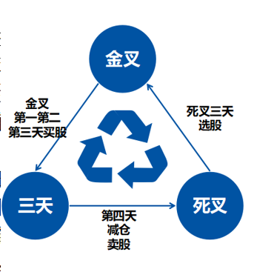
交易小结
买卖点---捕捞季节（3天原则）
买股是建立在趋势+资金都符合的阶段，做大概率的事情才能有好的预期
买股
1、买在捕捞季节死叉末端的回档，资金保持（一般死叉数柱子3-4根是调整充分）
特别注意：金叉出现之前的埋伏买股，都只能买一次，而且是底仓。金叉形成确认再加仓，利用浮仓操作。
2、稳健买点：智能辅助线/蓝线平台附近、金叉刚形成（柱子第1-2根合适，如金叉超过3-4根柱子之后，注意随时调整，乖离率高，谨慎追买，控制仓位）
告诉自己：回档买永远是更稳健，更省心；追高买需要控制仓位，执行力较高。
（好股票一定会有买点，追求波段，买不到一飞冲天。大阳线是符合预期，涨停是锦上添花）
一旦不及预期，预期之外的破位，观察资金和趋势是否都走坏，决定是否坚决离场，卖出保护本金

Slide 26
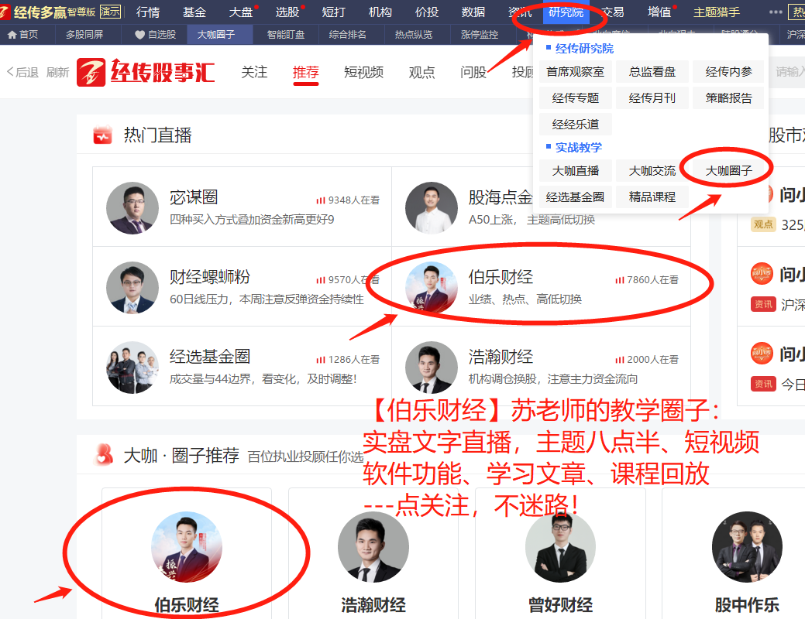
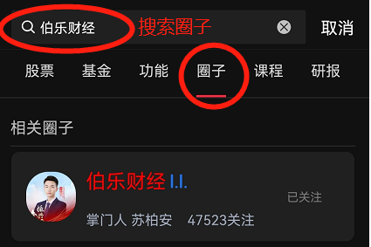
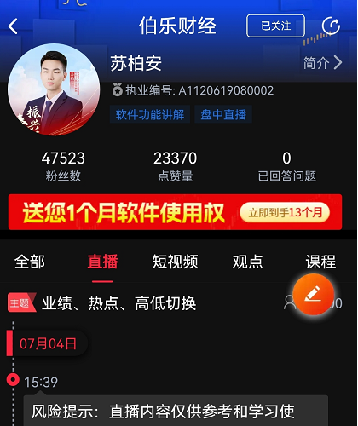

点关注，不迷路

Slide 27
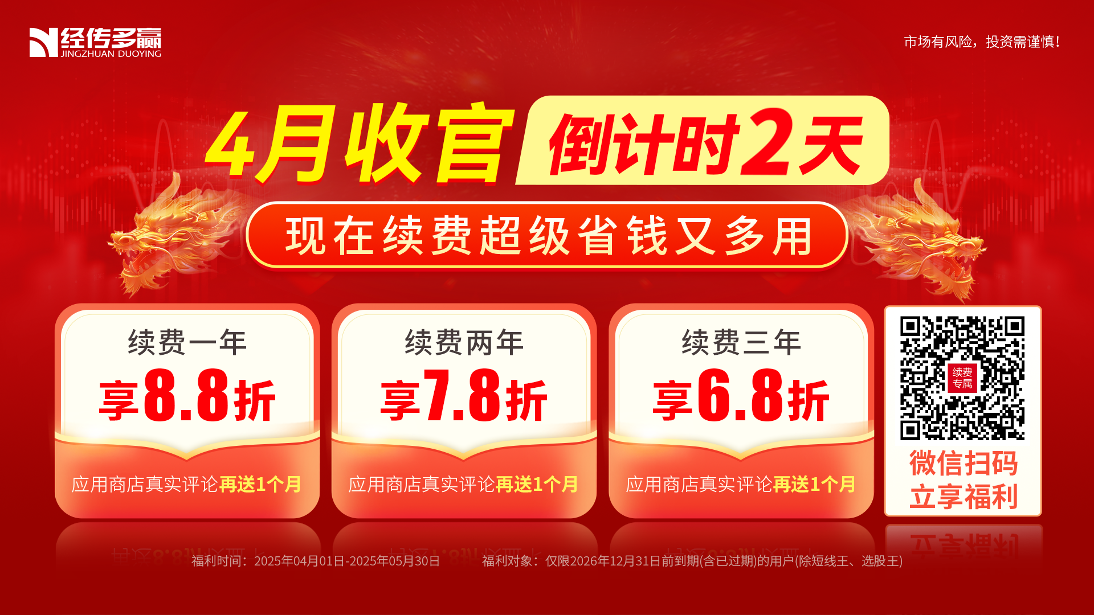
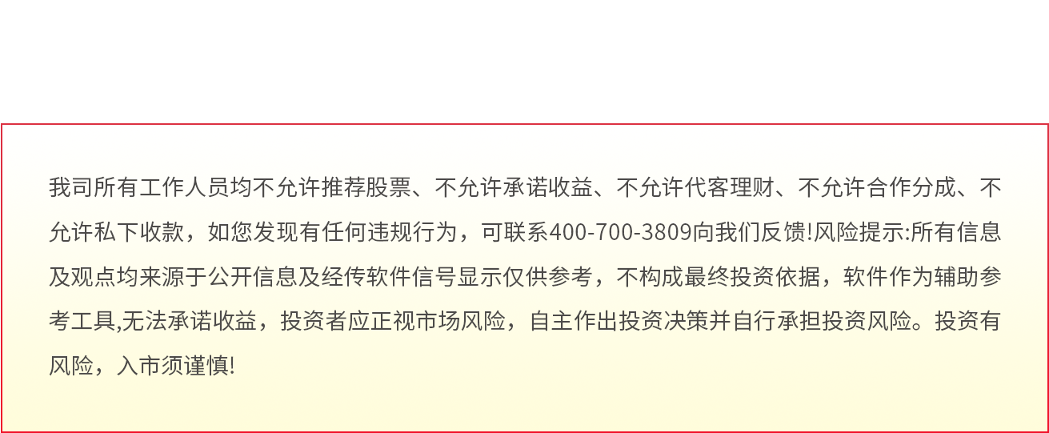
我司所有工作人员均不允许推荐股票、不允许承诺收益、不允许代客理财、不允许合作分成、不允许私下收款，如您发现有任何违规行为，可联系400-9088-988向我们反馈!风险提示:所有信息及观点均来源于公开信息及经传软件信号显示仅供参考，不构成最终投资依据，软件作为辅助参考工具,无法承诺收益，投资者应正视市场风险，自主作出投资决策并自行承担投资风险。投资有风险，入市须谨慎!

Slide 28

我司所有工作人员均不允许推荐股票、不允许承诺收益、不允许代客理财、不允许合作分成、不允许私下收款，如您发现有任何违规行为，可联系400-9088-988向我们反馈!风险提示:所有信息及观点均来源于公开信息及经传软件信号显示仅供参考，不构成最终投资依据，软件作为辅助参考工具,无法承诺收益，投资者应正视市场风险，自主作出投资决策并自行承担投资风险。投资有风险，入市须谨慎!

Slide 29
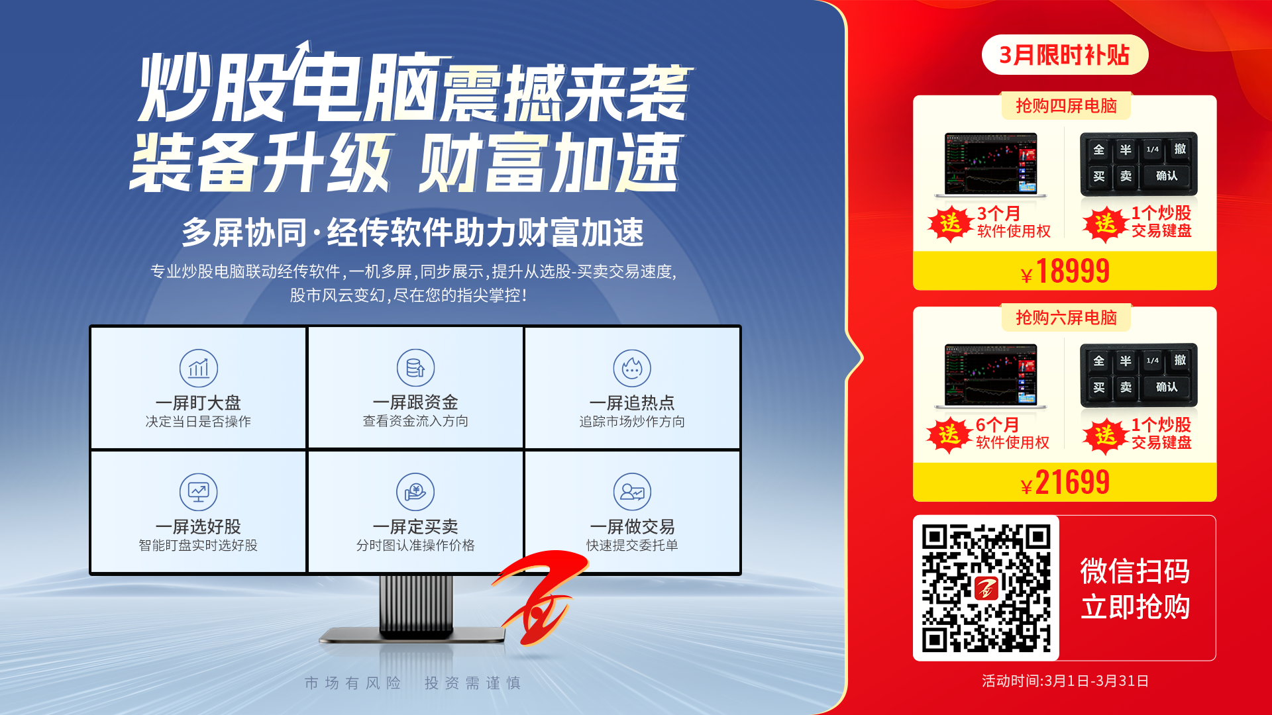

Slide 30
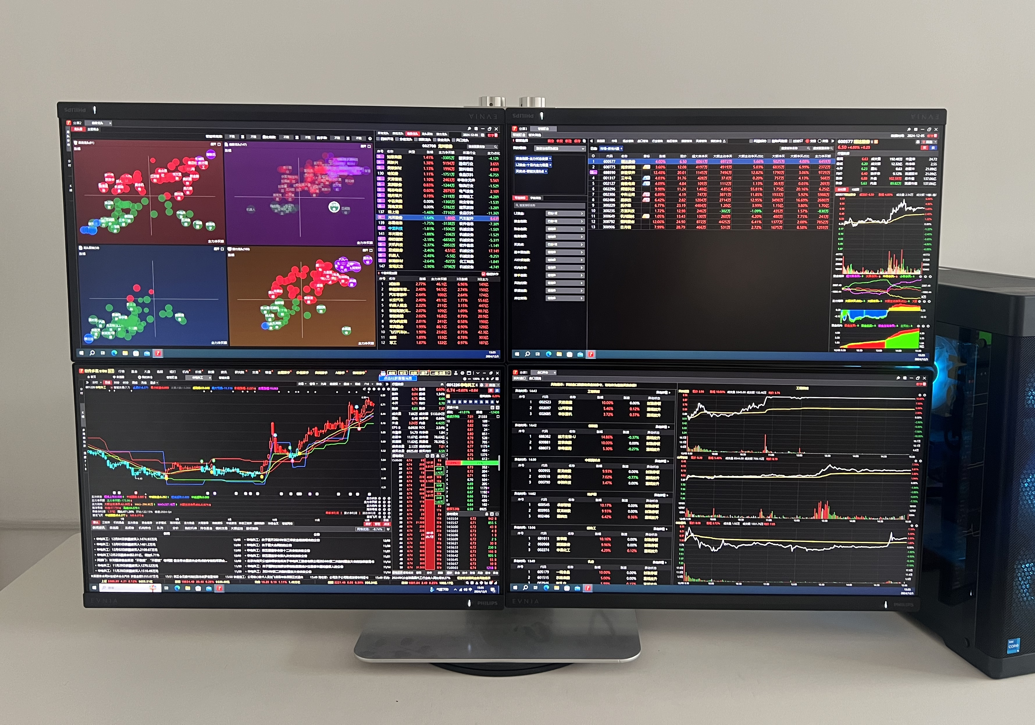

四屏炒股电脑图
上门安装
整机三年质保
1台主机，4个显示器（24英寸）
长度1.1m
高度66cm（不含支架）
支架支持左右，上下调节

Slide 31
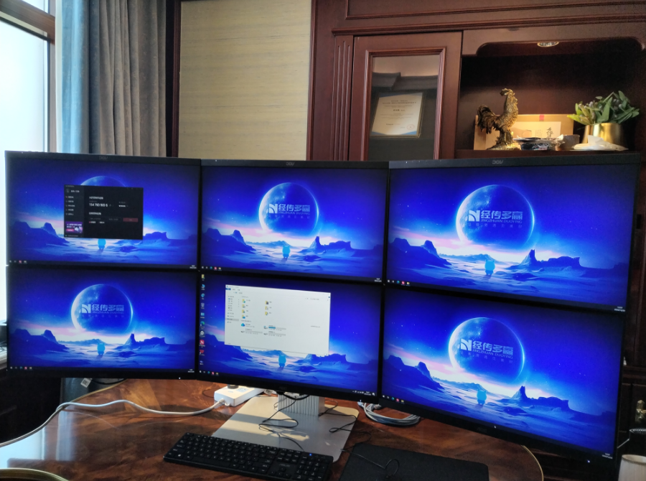
六屏炒股电脑图
上门安装
整机三年质保
1台主机，6个显示器（24英寸）
长度1.6m
高度66cm（不含支架）
支架支持左右，上下调节

